Slide 1
第11章 深層ニューラルネットワークの訓練

Slide 2
本日の内容
11章
勾配消失・爆発問題
GloratとHeの初期値
飽和しない活性化関数
バッチ正規化
勾配クリッピング
事前学習済みの層の再利用
Kerasによる移転学習
教師無し事前学習
関連タスクの事前学習

Slide 3
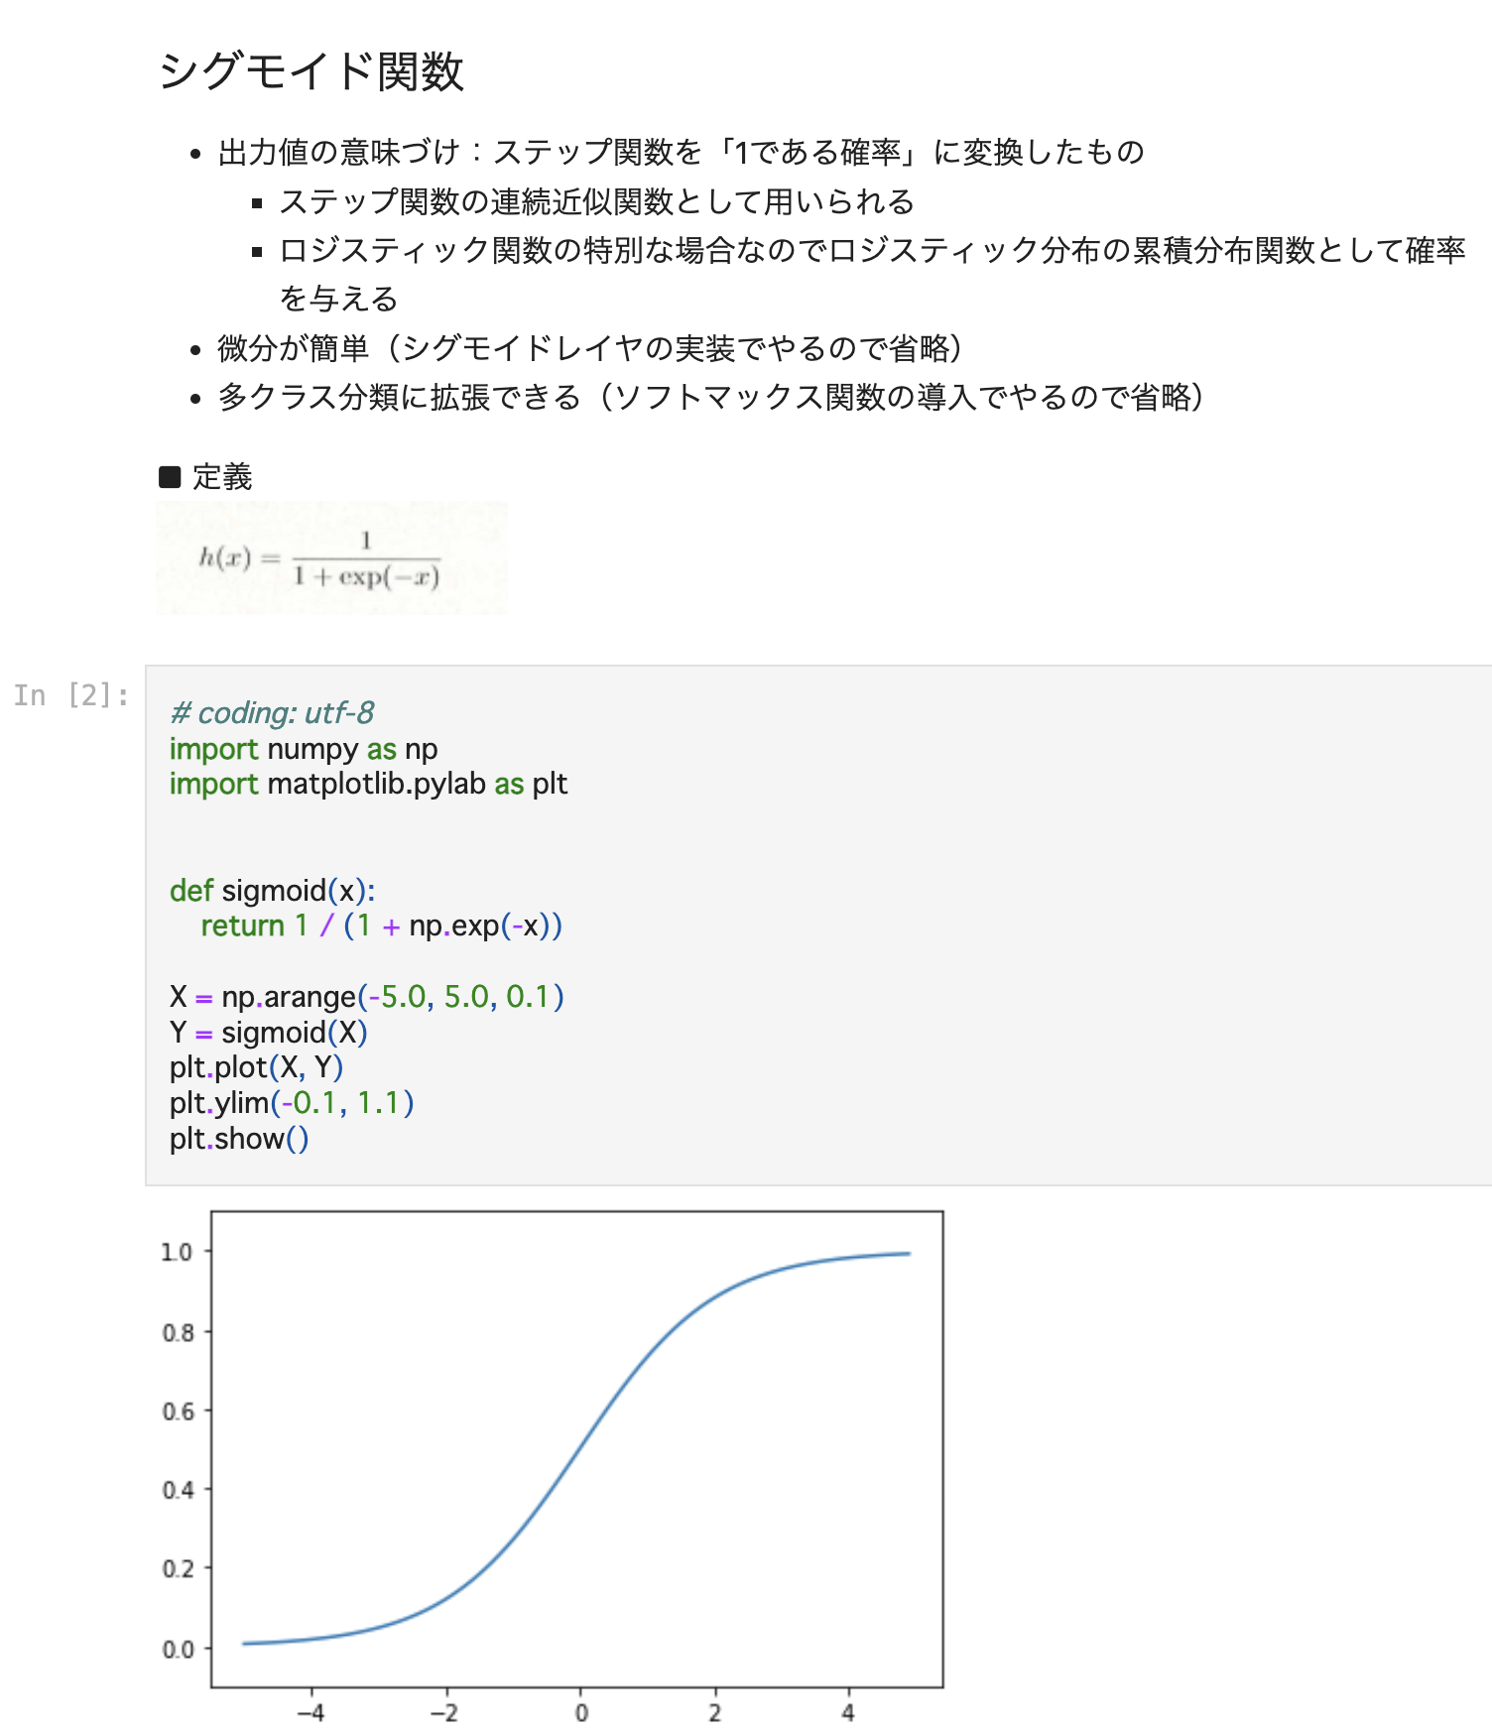
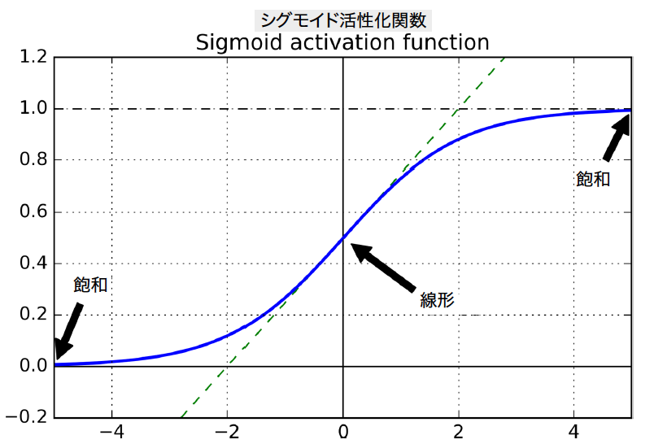
11.1 勾配消失・爆発問題 ー概要 及び Xavier Glorot とYoshua Bengioの論文 P.331-333
概要:
勾配消失： バックプロパゲーションが下位に進むにつれ勾配がどんどん緩やかに。下位層の接続の重みはほとんど変わらず訓練が良い解に収束せず
勾配爆発： 勾配がどんどん急になり、多くの層の重みが更新によってとてつもなく大きく
2010年：Xavier Glorot とYoshua Bengioの論文： 当時もっとも広く使われていた(ロジスティック)シグモイド関数と重み初期化テクニックに疑問を呈する
活性化関数
シグモイド関数が主流：
参考資料：ゼロつく1勉強会
Sigmoid関数とは https://github.com/Rei-O/DL-from-scratch-in-KV/blob/main/deep-learning-from-scratch-master/ch03/presentation/3.2.1-3.3.3/note_3.2.1-3.3.3.ipynb
問題点：
勾配消失を引き起こしやすい
参考資料：ゼロつく1勉強会 https://drive.google.com/drive/u/0/folders/1oyyMtoz7J2HUrHbrkXR0lSmeqzclVnIW
入力値が大きいと、関数が0か1で飽和し、導関数が極端に0に近くなるため
ゼロつく1勉強会資料：3.2活性化関数(れいさん資料より)
実践機械学習：図11-1

Slide 4
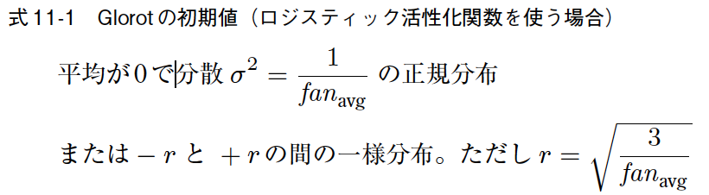
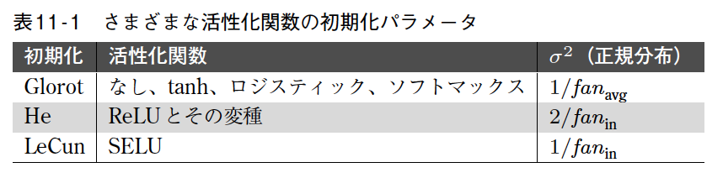
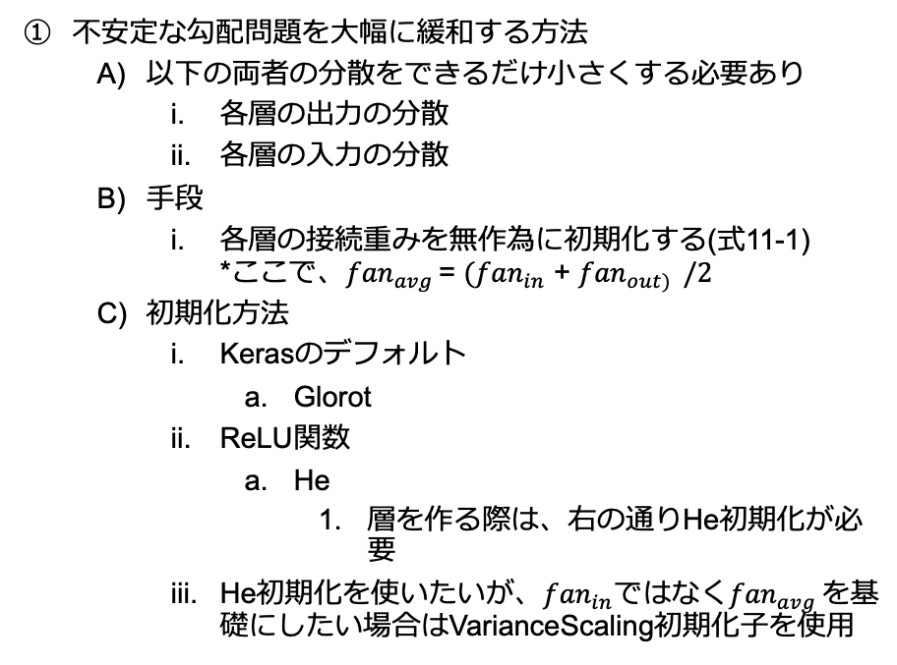
11.1.1 勾配消失・爆発問題 -GlorotとHeの初期値 P.333-334
不安定な勾配問題を大幅に緩和する方法
以下の両者の分散をできるだけ小さくする必要あり
各層の出力の分散
各層の入力の分散
手段
各層の接続重みを無作為に初期化する(式11-1) *ここで、${fan}_{avg }$= ${(fan}_{in}$ + ${fan}_{out) } /2$
初期化方法
Kerasのデフォルト
Glorot
ReLU関数
He
層を作る際は、右の通りHe初期化が必要
He初期化を使いたいが、${fan}_{in}$ではなく${fan}_{avg }$を基礎にしたい場合はVarianceScaling初期化子を使用
keras.layers.Dense(10, activation="relu", kernel_initializer="he_normal")
init = keras.initializers.VarianceScaling(scale=2., mode='fan_avg',
distribution='uniform')

Slide 5
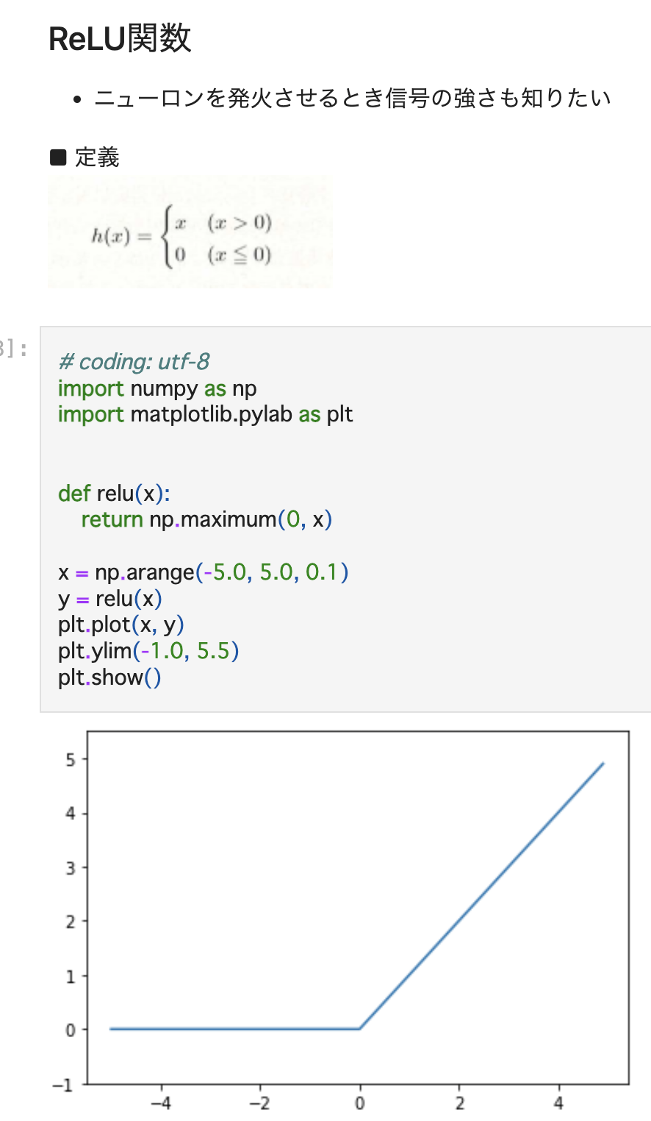
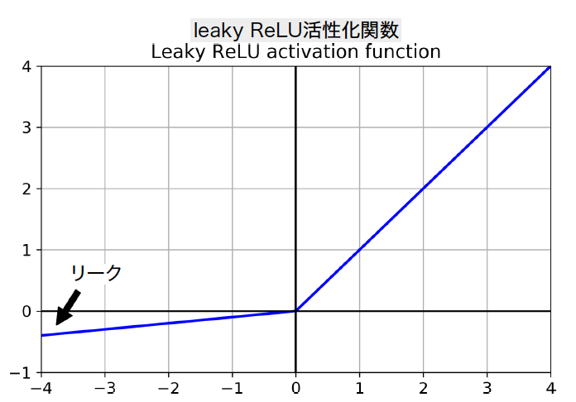
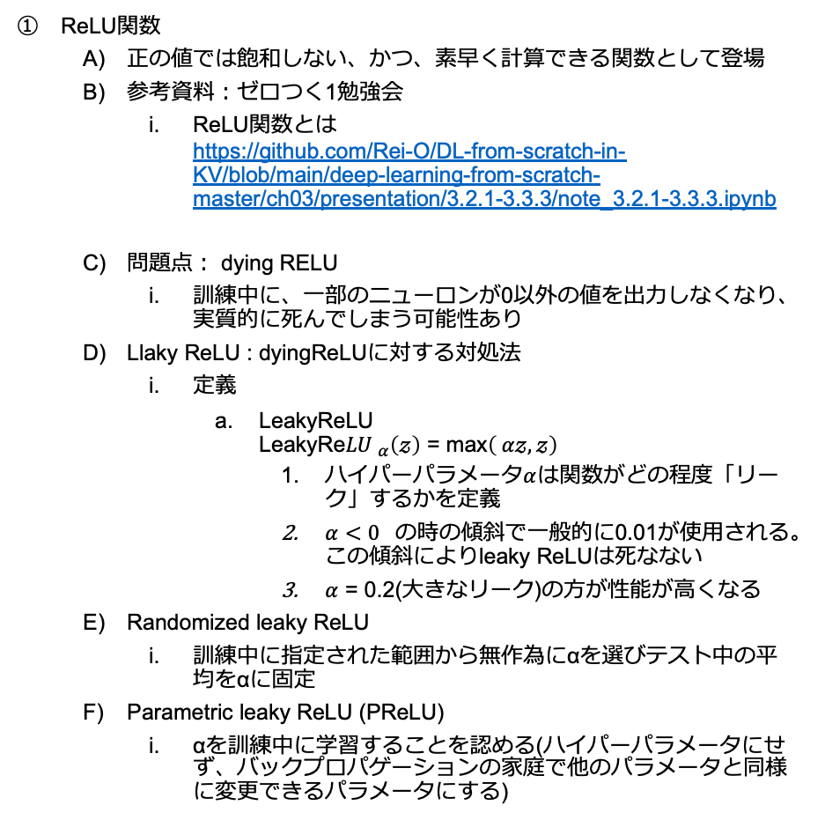
11.1.2 勾配消失・爆発問題 -飽和しない活性化関数1 P.335-336
ReLU関数
正の値では飽和しない、かつ、素早く計算できる関数として登場
参考資料：ゼロつく1勉強会
ReLU関数とは https://github.com/Rei-O/DL-from-scratch-in-KV/blob/main/deep-learning-from-scratch-master/ch03/presentation/3.2.1-3.3.3/note_3.2.1-3.3.3.ipynb
問題点： dying RELU
訓練中に、一部のニューロンが0以外の値を出力しなくなり、実質的に死んでしまう可能性あり
Llaky ReLU : dyingReLUに対する対処法
定義
LeakyReLU $\text{LeakyRe}LU _{α}\left(𝓏\right)$ = max$\left( α𝓏,𝓏\right)$
ハイパーパラメータ$α$は関数がどの程度「リーク」するかを定義
$α<0$ の時の傾斜で一般的に0.01が使用される。この傾斜によりleaky ReLUは死なない
$α$ = 0.2(大きなリーク)の方が性能が高くなる
Randomized leaky ReLU
訓練中に指定された範囲から無作為にαを選びテスト中の平均をαに固定
Parametric leaky ReLU (PReLU)
αを訓練中に学習することを認める(ハイパーパラメータにせず、バックプロパゲーションの家庭で他のパラメータと同様に変更できるパラメータにする)
ゼロつく1勉強会資料：3.2活性化関数(れいさん資料より)
実践機械学習：図112

Slide 6
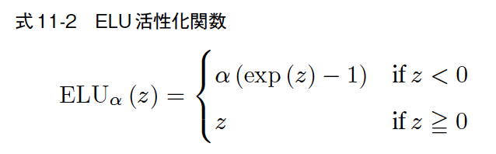
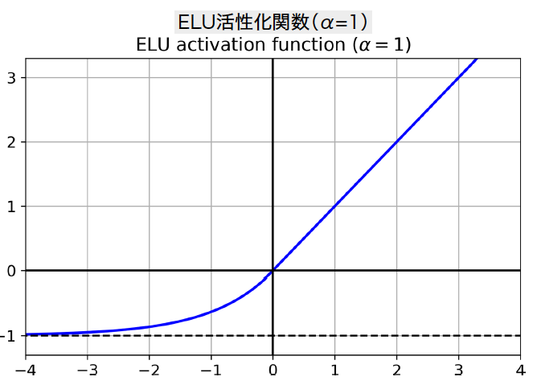
11.1.2 勾配消失・爆発問題 -飽和しない活性化関数2 P.336-337
ELU関数(exponential linear unit)
2015年に、Djork-Arne Clevertらによって提案
特徴
z < 0 のときには負数になり、平均出力が0 に近くなる。これは、勾配消失問題の緩和に役立つ。ハイパーパラメータのαは、z が負数として絶対値が大きくなったときに近づく値を定義する。通常は1 に設定されるが、ほかのハイパーパラメータと同様に、調整できる。
z < 0で非0 の勾配を持つため、dying ReLUの問題を回避できる。
z = 0 の近辺を含め、あらゆる場所で滑らかなので、z = 0 の左右で勾配降下法がはねまわることがなく、勾配降下法の高速化を助ける。
欠点
計算に時間がかかる
SELU((Scaled ELU)関数
ELU活性化関数のスケーリング版
著者たちは、密層のスタックだけで構成されたニューラルネットワークですべての隠れ層がSELU活性化関数を使うと、ネットワークが自己正規化（self-normalize）することを示した。訓練中の各層の出力は、平均0、標準偏差1 を維持する傾向があり、それによって勾配消失／爆発問題が解決される。そのため、そのようなニューラルネットワーク（特に深いもの）では、SELUはほかの活性化関数よりも大幅に高い性能を示すことが多い。しかし、自己正規化を発生させるためには条件がある（数学的根拠は論文を参照のこと）
注意点
入力特徴量は標準化されていなければならない（平均0、標準偏差1）。
すべての隠れ層の重みがLeCun 正規初期化されていなければならない。Keras の場合、kernel_initializer="lecun_normal"を指定するということである。
ネットワークのアーキテクチャがシーケンシャルでなければならない。再帰型ネットワーク（15 章参照）やスキップ接続（skip connection、つまりワイド・アンド・ディープネットワークのように層を飛び越す接続）を持つネットワークのようにシーケンシャルでないアーキテクチャでSELUを使おうとすると、自己正規化は保証されず、SELUを使ってもほかの活性化関数より高い性能が得られるとは限らない。
論文が自己正規化を保証しているのは、すべての層が密層のときだけである。しかし、一部の研究者は、畳み込みニューラルネットワークでもSELU活性化関数が性能を向上させられ

Slide 7
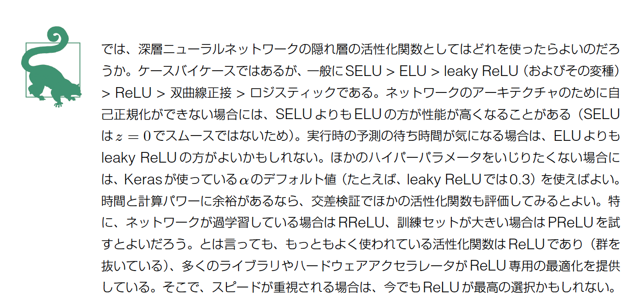
11.1.2 勾配消失・爆発問題 -飽和しない活性化関数3 P.338
各活性化関数の使用方法
leaky ReLU
LeakyReLU層を作り適用したい層のすぐ後ろに追加する
PReLU
LeakyRelu (alpha=0.2)をPReLU()に書き換える
SELU
層を作るときにactivation=“selu”とkernel_initializer=“lecun_normal”と指定する
model = keras.models.Sequential([
[...]
keras.layers.Dense(10, kernel_initializer="he_normal"),
keras.layers.LeakyReLU(alpha=0.2),
[...]
])
layer = keras.layers.Dense(10, activation="selu",
kernel_initializer="lecun_normal")

Slide 8
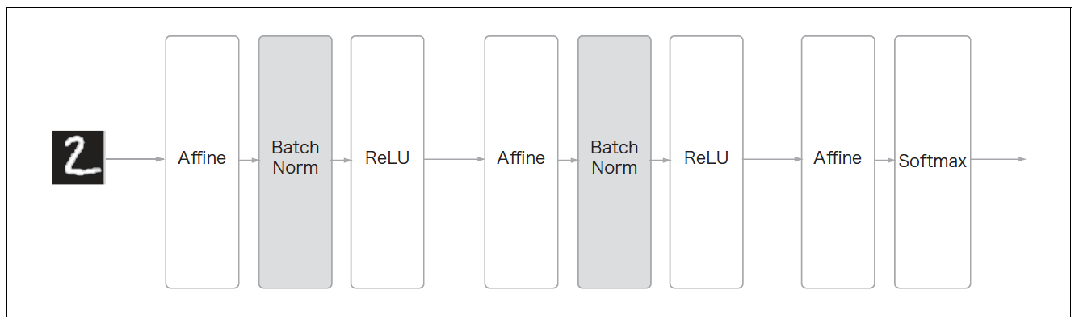
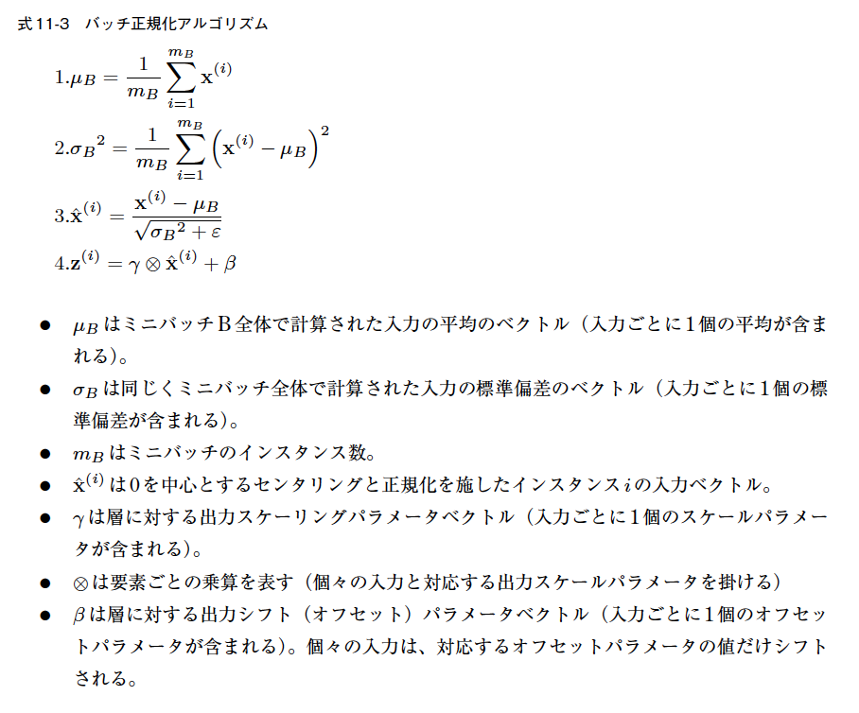
11.1.3 勾配消失・爆発問題 -バッチ正規化 P.338-343
バッチ正規化
背景
Heの初期値とELU（またはReLUの変種）を使えば、訓練開始時点での勾配消失／爆発の問題は大幅に緩和されるが、訓練中にこの問題が戻ってこないという保証はない。
この問題に対処するため、2015年の論文でSergey IoffeとChristian Szegedyによりバッチ正規化が提案
方法
各隠れ層の活性化関数の直前か直後で、入力に対して0 を中心としたセンタリングと正規化を行い、層ごとに2つの新しいパラメータベクトル（スケーリング用とシフト用）を使ってスケーリングとシフトを行うというものである。
利点
学習を早く進行させることができる
初期値にそれほど依存しない(初期値に対してそこまで神経質にならなくて良い)
過学習を抑制する(Dropoutなどの必要性を減らす)
アルゴリズム・理論
わかりません。。。
用法
Batch Normalizationレイヤとしてデータ分布の正規化を行うレイヤをニューラルネットワークに挿入する
ゼロつく1

Slide 9
11.1.3.1 勾配消失・爆発問題 -バッチ正規化の実装 P.341
Kerasによるバッチ正規化の実装
個々の隠れ層の活性化関数の前か後ろにBatchNormalizationh層を追加し、オプションでモデルの最初の層としてもBatchNormalizationを追加すれば良い
model = keras.models.Sequential([
keras.layers.Flatten(input_shape=[28, 28]),
keras.layers.BatchNormalization(),
keras.layers.Dense(300, activation="relu"),
keras.layers.BatchNormalization(),
keras.layers.Dense(100, activation="relu"),
keras.layers.BatchNormalization(),
keras.layers.Dense(10, activation="softmax")
])

Slide 10
11.1.4 勾配消失・爆発問題 -勾配クリッピング P.344-345
勾配クリッピング(gradient clipping)
バックプロパゲーションで一定のしきい値を超えないようにする（勾配爆発を軽減）
バッチ正規化が使いにくい(15章参照)再帰型ニューラルネットワークで多用されている。他のタイプのネットワークでは、通常はバッチ正規化で十分。
odel.compile(loss="sparse_categorical_crossentropy",
optimizer=keras.optimizers.SGD(learning_rate=1e-3),
metrics=["accuracy"])

Slide 11
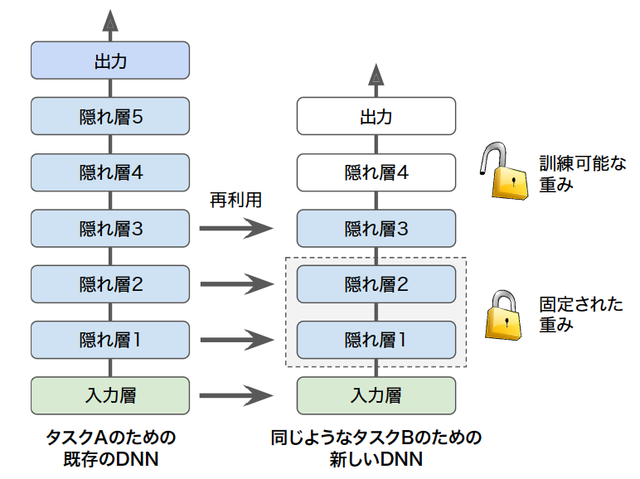
11.2 事前学習済みの層の再利用 -概要 P.345-346
転移学習
既存のニューラルネットワークの階層の再利用
よく似ているタスクなら、全ての隠れ層を残して出力層だけを置き換えることを試してみても良い
出力層は新しいものにする

Slide 12
11.2.1 事前学習済みの層の再利用 -Kerasによる転移学習 P.347-349

Slide 13
11.2.2 事前学習済みの層の再利用 -教師なし事前学習 P.349-350

Slide 14
11.2.3 事前学習済みの層の再利用 -関連タスクの事前学習 P.350-351

